Slide 1

בראשית כ״ח
חלום סולם יעקב
שאלון 1261 · בראשית

Slide 2

פתיחה
מטרות השיעור
נכיר את הסיפור «חלום סולם יעקב» (בראשית כ״ח) ואת הדמויות בו
1
נבחן כיצד הסיפור מבטא את התמה «בראשית»
2
נקרא פסוקי מפתח ונעמיק בפירוש רש"י ורמב"ן
3
נתרגל שאלה בסגנון הבגרות ונבדוק את התשובות
4
2

Slide 3

רקע
הדמויות בסיפור
יצחק
יעקב
עשיו רואה שיצחק שלח את יעקב ושבנות כנען רעות בעיני יצחק אביו.
יעקב יוצא מבאר שבע לחרן, ״ויפגע במקום ויילן שם כי בא השמש״.
לבן
ישמעאל
יצחק מברך את יעקב ושולח אותו לפדן ארם לקחת אישה מבנות לבן, ולא מבנות כנען.
הוא הולך לישמעאל ולוקח את מחלת בת ישמעאל לאישה, מעשה שבא לרצות את אביו.
3

Slide 4

רקע
רצף האירועים
3
2
1
יעקב יוצא מבאר שבע, ובלילה במקום אחד נרדם על אבן וחולם: ״והנה סלם מצב ארצה וראשו מגיע השמימה והנה מלאכי…
עשיו מבין ש״רעות בנות כנען בעיני יצחק אביו״ ונושא את מחלת בת ישמעאל.
יצחק מברך את יעקב ושולח אותו לפדן ארם לקחת אישה מבנות לבן, ולא מבנות כנען.
5
4
יעקב מתעורר ואומר ״אכן יש ה׳ במקום הזה״.
ה׳ עומד עליו ומבטיח: ״הארץ אשר אתה שכב עליה לך אתננה ולזרעך...
4

Slide 5

קוראים בפסוקים · 1/4
בראשית כ"ח, ד'
וְיִתֶּן־לְךָ אֶת־בִּרְכַּת אַבְרָהָם לְךָ וּלְזַרְעֲךָ אִתָּךְ לְרִשְׁתְּךָ אֶת־אֶרֶץ מְגֻרֶיךָ אֲשֶׁר־נָתַן אֱלֹהִים לְאַבְרָהָם
יצחק מברך את יעקב ומצווה עליו לא לקחת אישה מבנות כנען אלא מבנות לבן אחי רבקה בפדן ארם.
5

Slide 6

קוראים בפסוקים · 2/4
בראשית כ"ח, י"ב
וַיַּחֲלֹם וְהִנֵּה סֻלָּם מֻצָּב אַרְצָה וְרֹאשׁוֹ מַגִּיעַ הַשָּׁמָיְמָה וְהִנֵּה מַלְאֲכֵי אֱלֹהִים עֹלִים וְיֹרְדִים בּוֹ
יעקב יוצא מבאר שבע לחרן, ״ויפגע במקום ויילן שם כי בא השמש״.
6

Slide 7

קוראים בפסוקים · 3/4
בראשית כ"ח, י"ז
וַיִּירָא וַיֹּאמַר מַה־נּוֹרָא הַמָּקוֹם הַזֶּה אֵין זֶה כִּי אִם־בֵּית אֱלֹהִים וְזֶה שַׁעַר הַשָּׁמָיִם
יעקב מתעורר ואומר ״אכן יש ה׳ במקום הזה ואנכי לא ידעתי״.
7

Slide 8

קוראים בפסוקים · 4/4
בראשית כ"ח, י"א
וַיִּפְגַּע בַּמָּקוֹם וַיָּלֶן שָׁם כִּי־בָא הַשֶּׁמֶשׁ וַיִּקַּח מֵאַבְנֵי הַמָּקוֹם וַיָּשֶׂם מְרַאֲשֹׁתָיו וַיִּשְׁכַּב בַּמָּקוֹם הַהוּא
יעקב יוצא מבאר שבע לחרן, ״ויפגע במקום ויילן שם כי בא השמש״.
8

Slide 9

מילים ומושגים
ביאורי מילים
מה נורא
מספר טיפולוגי
מילה מנחה
תַּרְגּוּם מַה דְּחִילוּ אַתְרָא הָדֵין, דְּחִילוּ שֵׁם דָּבָר הוּא, כְּמוֹ סוּכְלְתָנוּ וּכְסוּ לְמִלְבָּשׁ.
מספרים מסוימים חוזרים במקרא הרבה יותר ממספרים אחרים.
מילה/שורש החוזר/ת על עצמו/ ה במספר פסוקים או פרקים במספר חריג של פעמי או במספר סימלי של פעמי בקטע, או…
אם יעקב ועשו
ואל שדי
וזה שער השמים
אֵינִי יוֹדֵעַ מַה מְּלַמְּדֵנוּ.
מִי שֶׁדַּי בְּבִרְכוֹתָיו לַמִּתְבָּרְכִין מִפִּיו, יברך אותך.
מְקוֹם תְּפִלָּה לַעֲלוֹת תְּפִלָּתָם הַשָּׁמַיְמָה. וּמִדְרָשׁוֹ, שֶׁבֵּית הַמִּקְדָשׁ שֶׁל מַעְלָה מְכֻוָּן כְּנֶגֶד בֵּית הַמִּקְדָשׁ שֶׁל מַטָּה.
9

Slide 10

פרשנים
רש"י
רש"י על בראשית כ"ח, ד'
את ברכת אברהם. שֶׁאָמַר לוֹ וְאֶעֶשְׂךָ לְגוֹי גָּדוֹל וְהִתְבָּרְכוּ בְזַרְעֲךָ יִהְיוּ אוֹתָן בְּרָכוֹת אֲמוּרוֹת בִּשְׁבִילְךָ – מִמְּךָ יֵצֵא אוֹתוֹ הַגּוֹי וְאוֹתוֹ הַזֶּרַע הַמְבֹרָךְ:
מה מסביר רש"י על «את ברכת אברהם»? הסבירו בלשונכם.
10

Slide 11

פרשנים
רמב"ן
רמב"ן על בראשית כ"ח, י"ב
וְהִנֵּה סֻלָּם מֻצָּב אַרְצָה וְרֹאשׁוֹ מַגִּיעַ הַשָּׁמָיְמָה וְהִנֵּה מַלְאֲכֵי אֱלֹהִים עֹלִים וְיֹרְדִים בּוֹ הֶרְאָהוּ בַּחֲלוֹם הַנְּבוּאָה כִּי כָל הַנַּעֲשֶׂה בָּאָרֶץ נַעֲשֶׂה עַל יְדֵי הַמַּלְאָכִים, וְהַכֹּל בִּגְזֵרַת עֶלְיוֹן עֲלֵיהֶם, כִּי מַלְאֲכֵי אֱלֹהִים אֲשֶׁר ...
מה מוסיף פירושו של רמב"ן להבנת הפסוק? בססו את תשובתכם על הציטוט.
11

Slide 12

שאלות הבנה ופרשנות · 1/3
שאלה 1
קראו פסוקים א׳–ט׳ («שליחות לפדן ארם»). מה מתואר בקטע? הביאו ראיה מן הכתוב.
8 נקודות
12

Slide 13
שאלות הבנה ופרשנות · 2/3
שאלה 2
קראו פסוקים י׳–ט״ו («החלום בבית אל»). מה מתואר בקטע? הביאו ראיה מן הכתוב.
8 נקודות
13

Slide 14
שאלות הבנה ופרשנות · 3/3
שאלה 3
קראו פסוקים ט״ז–כ״ב («יעקב מתעורר ונודר»). מה מתואר בקטע? הביאו ראיה מן הכתוב.
8 נקודות
14

Slide 15

דיון בכיתה
מה דעתכם?
לדעתכם, מה אפשר ללמוד משינוי זה על דמותו של יעקב?
15

Slide 16
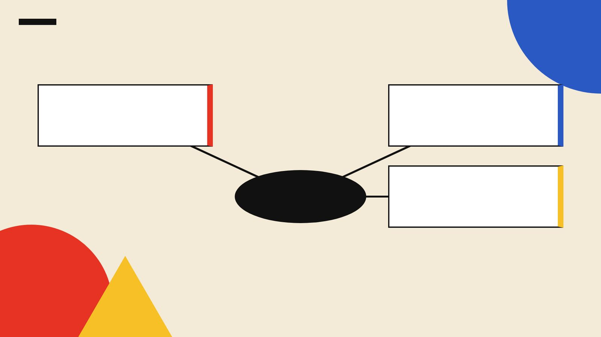
סיכום
מפת מושגים
החלום בבית אל
שליחות לפדן ארם
חלום סולם יעקב
יעקב מתעורר ונודר
16

Slide 17

תרגול לקראת הבגרות
שאלה בסגנון בגרות
(קיץ תשפ"ד (שאלון 1261))
2. קראו בראשית, פרק כ"ח.
א. קראו פסוקים א'-ט'.
(1) על פי פסוקים א'-ה', מדוע נשלח יעקב אל בית לבן הארמי? (4 נקודות)
(2) על פי פסוקים ו'-ט', כיצד פעל עשו בתגובה על דברי יצחק ליעקב, ומדוע החליט לפעול כך? (4 נקודות)
17

Slide 18

תשובות
תשובה לשאלה 1
קראו פסוקים א׳–ט׳ («שליחות לפדן ארם»). מה מתואר בקטע? הביאו ראיה מן הכתוב.
יצחק מברך את יעקב ומצווה עליו לא לקחת אישה מבנות כנען אלא מבנות לבן אחי רבקה בפדן ארם. הוא מוסיף ברכה: ״ויתן לך את ברכת אברהם לך ולזרעך אתך״.
18

Slide 19
תשובות
תשובה לשאלה 2
קראו פסוקים י׳–ט״ו («החלום בבית אל»). מה מתואר בקטע? הביאו ראיה מן הכתוב.
יעקב יוצא מבאר שבע לחרן, ״ויפגע במקום ויילן שם כי בא השמש״. הוא לוקח אבן ממקום ושם מראשותיו.
19

Slide 20
תשובות
תשובה לשאלה 3
קראו פסוקים ט״ז–כ״ב («יעקב מתעורר ונודר»). מה מתואר בקטע? הביאו ראיה מן הכתוב.
יעקב מתעורר ואומר ״אכן יש ה׳ במקום הזה ואנכי לא ידעתי״. הוא נבהל: ״מה נורא המקום הזה אין זה כי אם בית אלוהים וזה שער השמים״.
20

Slide 21
תשובות
מחוון – שאלת הבגרות
שאלה 2
סעיף א'
(1) יעקב נשלח אל בית לבן הארמי כי יצחק ציווה עליו שלא לשאת אישה מבנות הכנעני, אלא לקחת לו אישה מבנותיו של לבן דודו.
(2) בתגובה על דברי יצחק ליעקב, עשו הלך לקחת לו אישה מבנות המשפחה, מבנותיו של ישמעאל.
עשו החליט לפעול כך כי הוא הבין שיצחק אינו רואה בעין יפה את הנישואין עם בנות כנען. עשו רצה לרצות את אביו יצחק ולכן לקח לו אישה מבנות המשפחה, כפי שציווה יצחק על יעקב.
21

